Slide 1

Pien-CHP
Yhdistetty sähkön ja lämmön tuotanto pienessä kokoluokassa
Antti Rusanen

Slide 2
Pien-CHP
Pien-CHP (Combined Heat and Power) tarkoittaa yhdistettyä sähkön ja lämmön tuotantoa kokonaistehon ollessa alle 10 MW, joka vastaa pienen kunnan lämmöntarvetta.
Tässä esityksessä keskitytään kiinteitä polttoaineita käyttäviin laitoksiin.
Uusiutuvaa sähköä ja lämpöä voi tuottaa myös biokaasusta kaasumoottorilla.

Slide 3
Pien-CHP tekniikat
Tämä esitys sisältää seuraavat tekniikat:
ORC (Organic Ranking Cycle) –tekniikka
Höyrykoneet ja -turbiinit
Kaasutuspoltto ja tuotekaasun poltto

Slide 4
Organic Ranking Cycle -tekniikka
ORC-tekniikassa tuotetaan sähköä turbiinilla, mutta veden sijasta kiertoaineena käytetään orgaanista nestettä.
Etuna on mahdollisuus käyttää matalampia lämpötiloja kuin perinteisellä höyryturbiinilla.
ORC soveltuu pieneen teolliseen mittakaavaan, jossa kokonaisteho on 2-10 MW.
Tekniikka on verraten kallista ja vaatii paljon kunnossapitoa.
Tekniikkaa käytetään esimerkiksi Toholammin voimalaitoksessa.

Slide 5
ORC-laitoksen prosessikuva
Kuumaöljy-kierto
Turbiini
Generaattori
Sähkö
Höyry
Orgaanisen nesteen kierto
Kuumaöljy-kattila
Höyrystin
Lauhdutin
Neste
Kaukolämpö

Slide 6
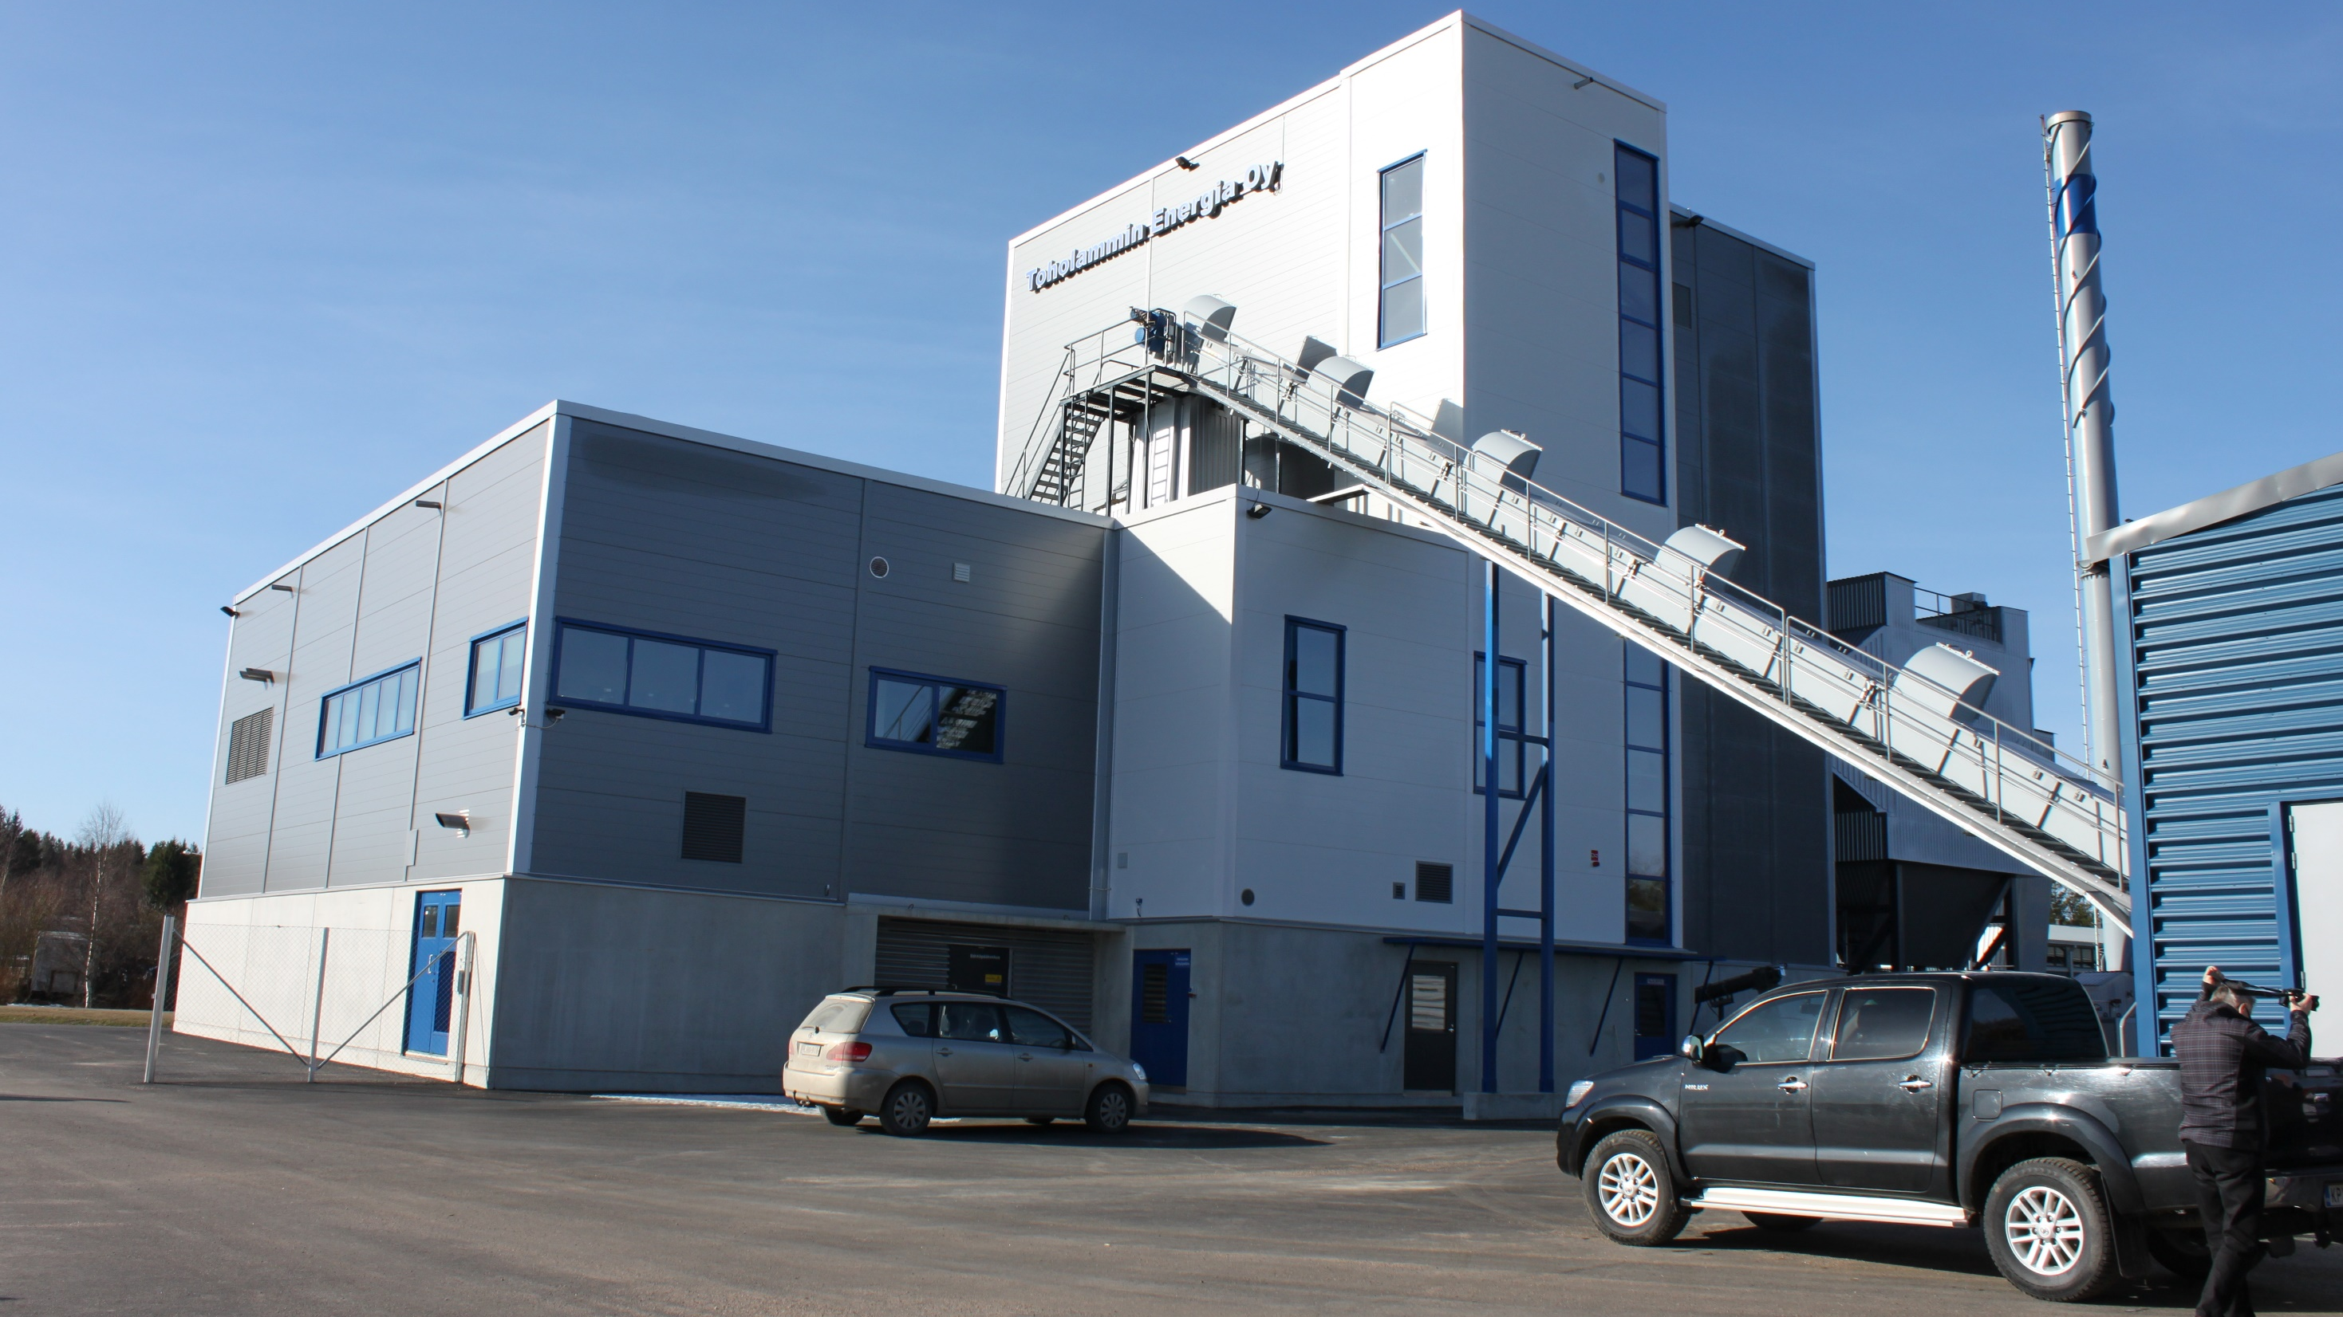
Toholammin Energia Oy:n ORC-laitos
Kuva Antti Rusanen

Slide 7
Toholammin Energian ORC-laitos
Polttoaineteho 8 MW, lämpöteho 5,4 MW ja sähköteho 1,3 MW.
Laitoksen käytössä on ollut runsaasti teknisiä ongelmia, mm. ORC-öljy on tarvinnut vaihtaa pian käyttöönoton jälkeen.
Suurin ongelma on, että laitos on liian suuri suhteessa Toholammin lämmöntarpeeseen. Sähköäkään ei pysty tuottamaan, kun lämpökuormaa ei ole.

Slide 8
Höyrykoneet
Suurissa yli 10 MW voimalaitoksissa käytettävät höyryturbiinit eivät sovellu käytettäväksi pienessä kokoluokassa.
Pienemmässä kokoluokassa voidaan käyttää höyrykonetta, jossa männän ja kampiakselin liikkeellä pyöritetään generaattoria sähkön tuottamiseksi.
Höyrykoneet eivät ole sähköntuotannossa yleistyneet kaupallisessa käytössä huonon sähköntuotannon hyötysuhteen vuoksi

Slide 9
Kaasutuspoltto
Puun kaasutuksessa puu pyrolysoidaan, eli kuumennetaan ja poltetaan vajaalla hapella.
Syntyvä tuotekaasu sisältää häkää ja hiilivetyjä, jotka poltetaan kaasumoottorissa sähkön tuottamiseksi.
Tuotekaasu puhdistetaan ennen johtamista kaasumoottoriin.
Pyrolysoinnissa syntyy herkästi tervaa ja muita epäpuhtauksia, jotka voivat aiheuttaa häiriöitä.
Tekniikka on vakiintunut kaupalliseen käyttöön.

Slide 10
Kaasutuslaitoksen prosessikuva
Metsähake
Generaattori
Tuote-kaasu
Sähkö
Biomassan kaasutus
Jäähdytys
Puhdistus
Kaasu-moottori
Lämpö
Lämpö

Slide 11
Kaasutuspolton vaatimuksia polttoaineelle
Polttoaineen on oltava kuivaa ja tasalaatuista.
Laitevalmistajat antavat laatuvaatimukset käytettävälle polttoaineelle
Usein hakkeen kosteuden suositellaan olevan alle 20 %, eli hake on kuivattava koneellisesti.
Hakkeen palakoon on oltava tasaista, jotta prosessi toimii tasaisesti.
Pellettiä voidaan käyttää polttoaineena.

Slide 12
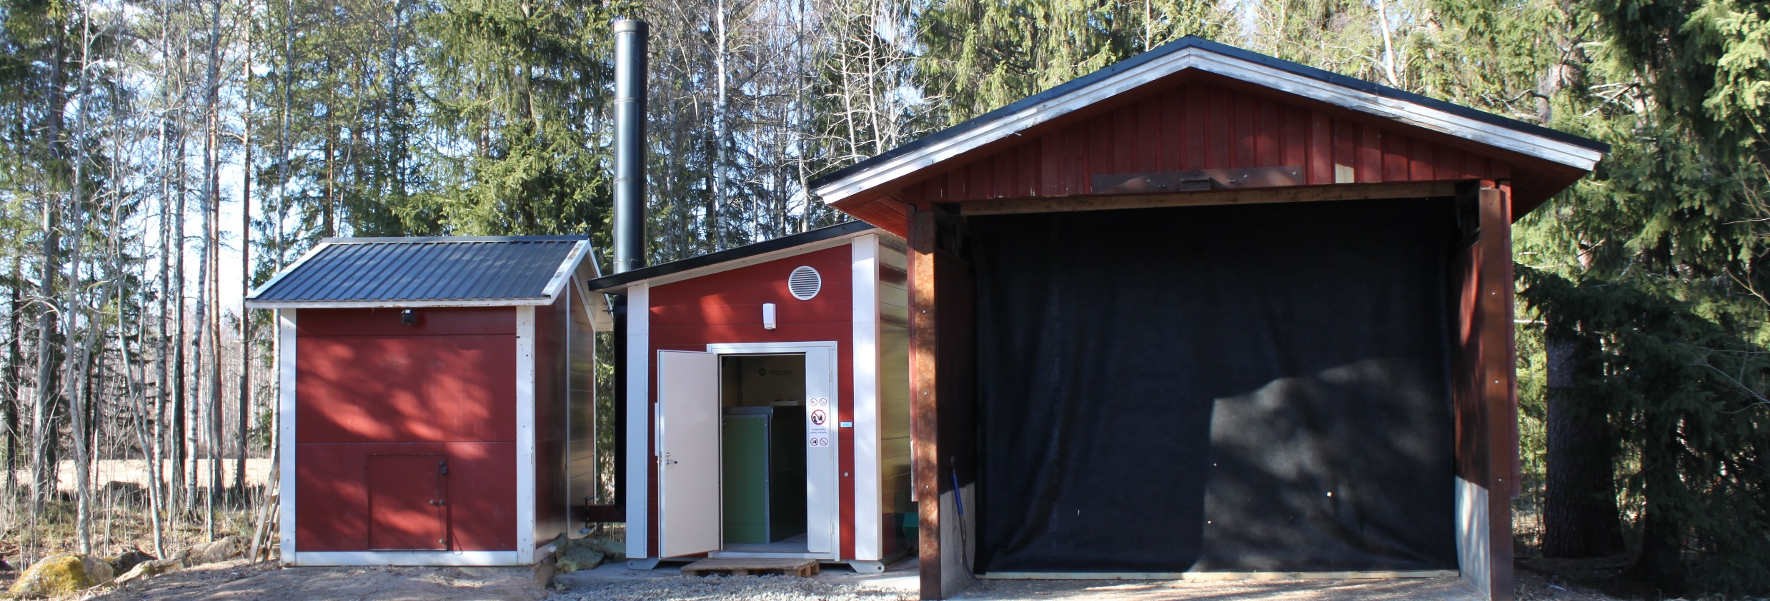
Laitevalmistajia
Suomalainen Volter on uranuurtaja puun kaasutukseen perustuvien CHP-laitosten kehittäjänä ja valmistajana.
Kuvassa Volterin toimittama laitos Alpuan kylällä, sähköteho 40 kW. Kuvassa vasemmalla kaasumoottori, keskellä kaasutuslaitteisto ja oikealla hakevarasto
Kuva Antti Rusanen

Slide 13
Kannattavuuden edellytyksiä
Laitoksen käyttöaikaa saadaan pidennettyä, jos lämpöä voidaan hyödyntää kesäaikaan teollisuuden prosesseissa tai syöttää kaukolämpöverkostoon.
Sähköstä saa suurimman taloudellisen hyödyn, jos sen voi käyttää itse, jolloin välttää ostosähkön siirtomaksut ja verot.
Pienimuotoisen sähköntuotannon tekniikka on monimutkaista ja laitteiston käyttö vaatii pioneerihenkeä.

Slide 14
Käyttökohteet
Pien-CHP-laitteet sopivat käytettäväksi parhaiten alueilla, joilla sähkön hinta on korkea tai sähköverkkoa ei ole.
Esimerkiksi Volter toimittaa suuren osan laitoksistaan Kanadaan alueille, joilla ei ole yhtenäistä sähköverkkoa.
Muita vientikohteita on Japani, jossa sähkönhinta on korkea ydinvoiman vähentämisen vuoksi.
Suomessa parhaat edellytyksen kannattavuuden löytämiseksi on teollisissa kohteissa, joissa lämmölle ja sähkölle on tasainen tarve omassa käytössä.

